Slide 1


Day2: DeepEP
深度解读
ZOMI

Slide 2
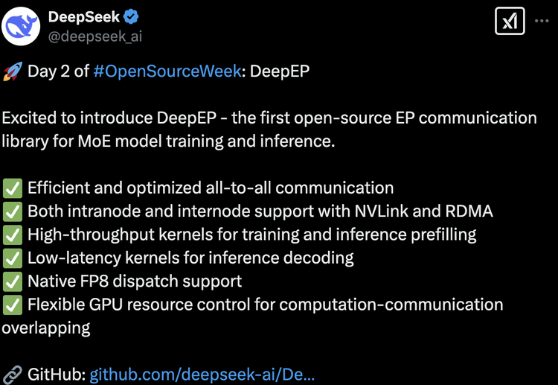

Slide 3
DeepSeek 开源 DeepEP
DeepEP 提供高吞吐量和低延迟的 all-to-all Hopper 架构 GPU Kernel，包括 MoE dispatch and combine。支持 FP8 低精度运算，特别适用于 DeepSeek 系列模型。
Github 开源地址： https://github.com/deepseek-ai/DeepEP
本 PPT 开源：https://github.com/chenzomi12/AIInfra/
夸克链接：https://pan.quark.cn/s/374bc7960241

Slide 4
DeepSeek 开源 DeepEP
高效优化的 All-to-All 通信
支持 NVLink 和 RDMA 的节点内 / 跨节点通信
训练 Training 及推理预填充 Prefill 阶段的高吞吐量计算核心
推理解码 Decoder 阶段的低延迟计算核心
原生支持 FP8 数据分发
灵活控制 GPU 资源，实现计算与通信的高效重叠

Slide 5

视频目录大纲（上）
DeepSeek MoE：MoE 架构通信
MoE Demo：原理与实现
DeepEP 使用核心工具（Hopper & NVSCHMEM ）
DeepEP 之前是怎么用的？

Slide 6
视频目录大纲（下）
DeepEP 之前是怎么用的？
DeepEP：项目基本介绍
DeepEP：代码注释与解读
思考与小结

Slide 7
01
DeepSeek MoE
通信原理

Slide 8
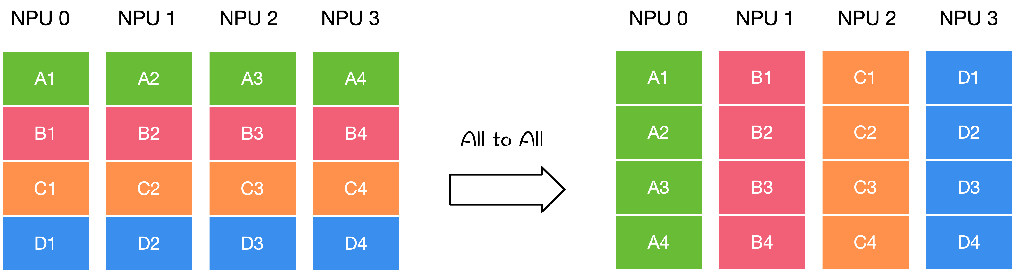
All-to-All 通信
All-to-All 通信：确保输入数据可以正确分发到各个专家，并将专家的输出结果正确聚合。

Slide 9
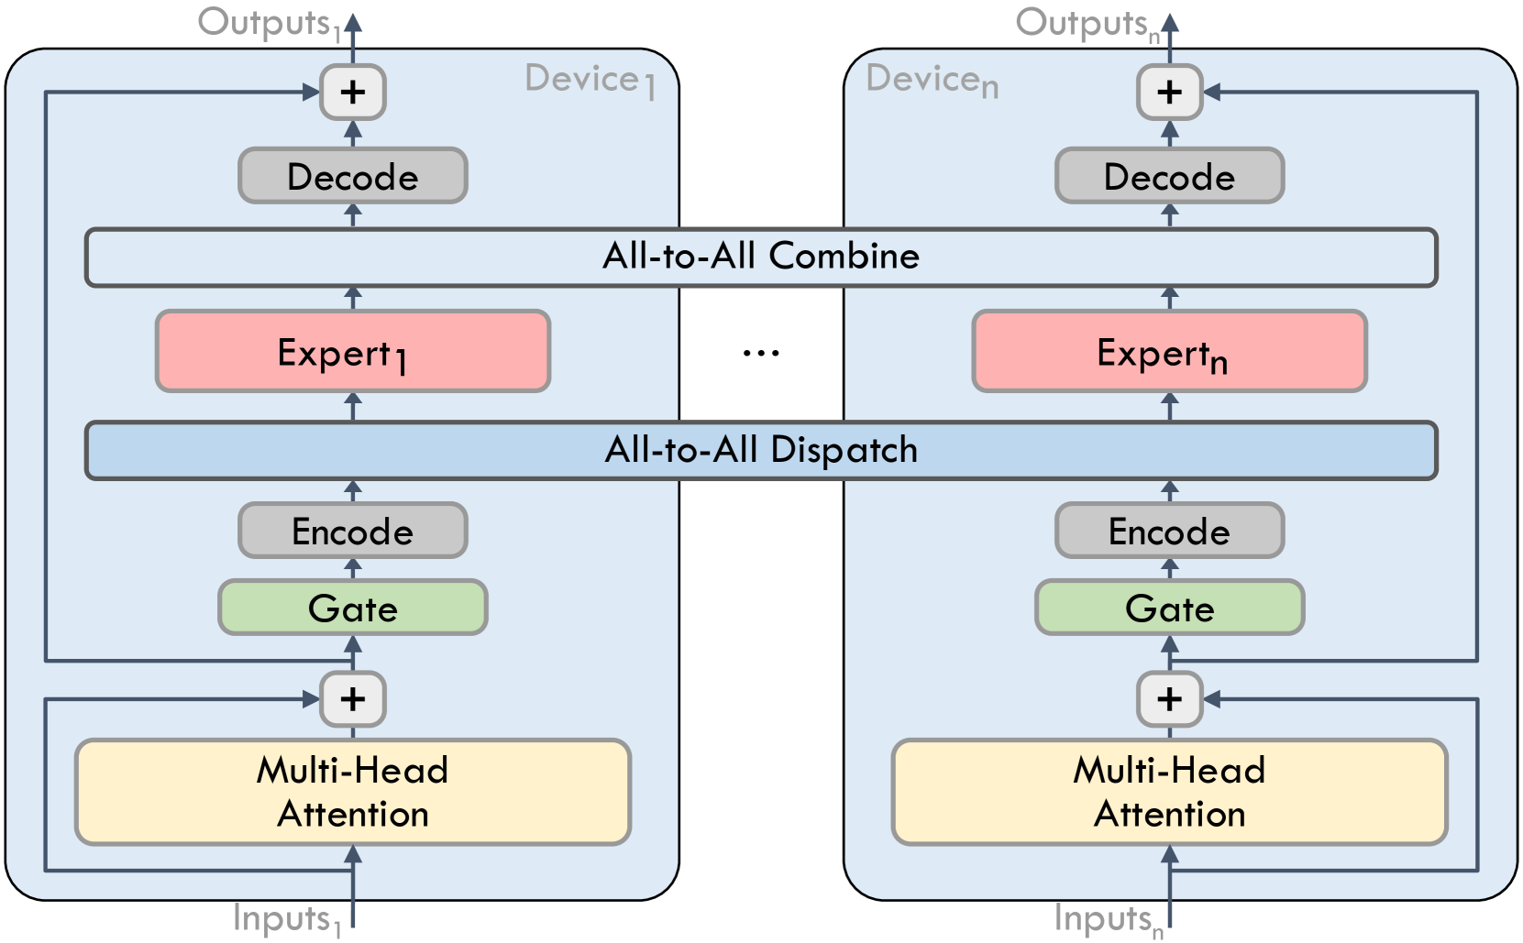
MoE（Mixture of Experts）
MoE（Mixture of Experts）过程中，All-to-All 通信两个关键步骤是 dispatch 和 combine：

Slide 10
Dispatch 分发
在 MoE 模型中，dispatch 目的是将输入数据分发到不同的专家 experts 进行处理。由于每个输入 token 只需要激活 Top-K 个专家，dispatch 需要根据路由结果将数据分发到对应的专家。具体过程：
路由计算：
使用一个路由网络（FFN）计算每个 token 对所有专家的分数。
根据分数选择 Top-K 个专家，并生成对应的索引和权重。
数据分发：
根据 Top-K 索引，将输入数据分发到对应的专家。每个专家会接收到属于自己的输入数据。
通信机制：
使用 All-to-All 通信模式，确保每个节点上的数据可以被正确分发到所有其他节点上的专家。

Slide 11
Combine 合并
Combine 目的是将各个专家的输出结果合并回一个完整的输出张量。由于每个 token 的输出是由 Top-K 个专家的输出加权求和得到的，因此需要将这些部分结果重新组合。具体过程：
结果聚合：
根据 Top-K 索引和权重，将每个专家的输出结果聚合到对应的 token 上。
通常使用加权求和的方式进行聚合。
通信机制：
使用 All-to-All 通信模式，将各个节点上的专家输出数据发送到所有其他节点，以便进行聚合。

Slide 12
02
MoE Demo
实践

Slide 14
03
核心介绍
Hopper & NVSCHMEM

Slide 15
NVIDIA GPU 架构发展
架构名称 | Fermi | Kepler | Maxwell | Pascal | Volta | Turing | Ampere | Hopper
中文名字 | 费米 | 开普勒 | 麦克斯韦 | 帕斯卡 | 伏特 | 图灵 | 安培 | 赫柏
发布时间 | 2010 | 2012 | 2014 | 2016 | 2017 | 2018 | 2020 | 2022
核心参数 | 16个SM，每个SM包含32个CUDA Cores，一共512 CUDA Cores | 15个SMX，每个SMX包括192个FP32+64个FP64 CUDA Cores | 16个SM，每个SM包括4个处理块，每个处理块包括32个CUDA Cores+8个LD/ST Unit + 8 SFU | GP100有60个SM，每个SM包括64个CUDA Cores，32个DP Cores | 80个SM，每个SM包括32个FP64+64 Int32+64 FP32+8个Tensor Cores | 102核心92个SM，SM重新设计，每个SM包含64个Int32+64个FP32+8个Tensor Cores | 108个SM，每个SM包含64个FP32+64个INT32+32个FP64+4个Tensor Cores | 132个SM，每个SM包含128个FP32+64个INT32+64个FP64+4个Tensor Cores
特点&优势 | 首个完整GPU计算架构，支持与共享存储结合的Cache层次GPU架构，支持ECC GPU架构 | 游戏性能大幅提升，首次支持GPU Direct技术 | 每组SM单元从192个减少到每组128个，每个SMM单元拥有更多逻辑控制电路 | NVLink第一代，双向互联带宽160GB/s，P100拥有56个SM HBM | NVLink2.0，Tensor Cores第一代，支持AI运算 | Tensor Core2.0，RT Core第一代 | Tensor Core3.0，RT Core2.0，NVLink3.0，结构稀疏性矩阵MIG1.0 | Tensor Core4.0，NVlink4.0，结构稀疏性矩阵MIG2.0
纳米制程 | 40/28nm 30亿晶体管 | 28nm 71亿晶体管 | 28nm 80亿晶体管 | 16nm 153亿晶体管 | 12nm 211亿晶体管 | 12nm 186亿晶体管 | 7nm 283亿晶体管 | 4nm 800亿晶体管
代表型号 | Quadro 7000 | K80 K40M | M5000 M4000 GTX 9XX系列 | P100 P6000 TTX1080 | V100 TiTan V | T4，2080TI RTX 5000 | A100 A30系列 | H100

Slide 16
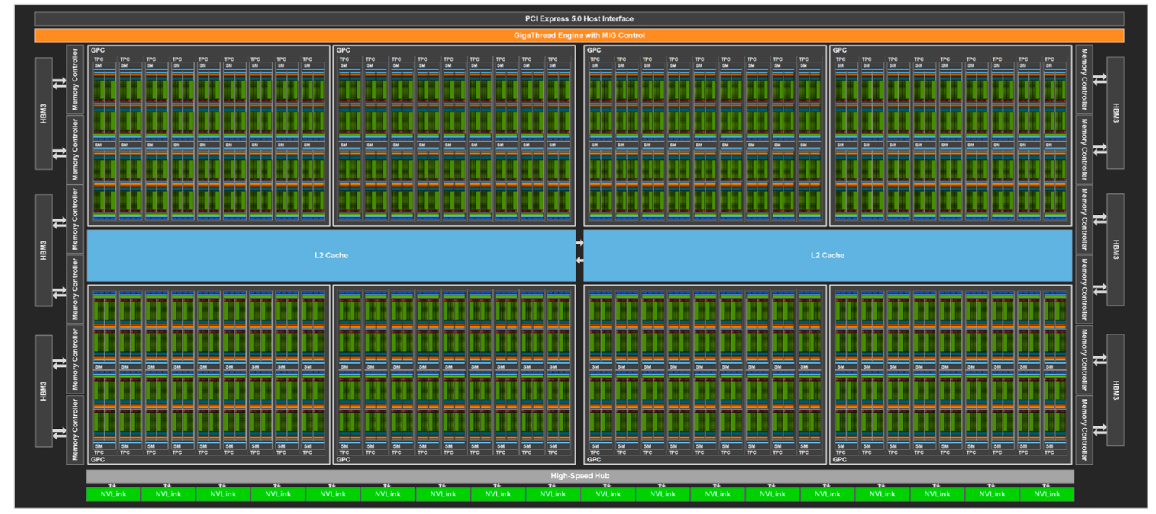
Hopper 赫柏架构
GPC 8组， 66组TPC、132组SM，总计有16896个CUDA核心、528个Tensor核心、50MB二级缓存。显存为新一代HBM3，容量80GB，位宽5120-bit，带宽高达3TB/s

Slide 17
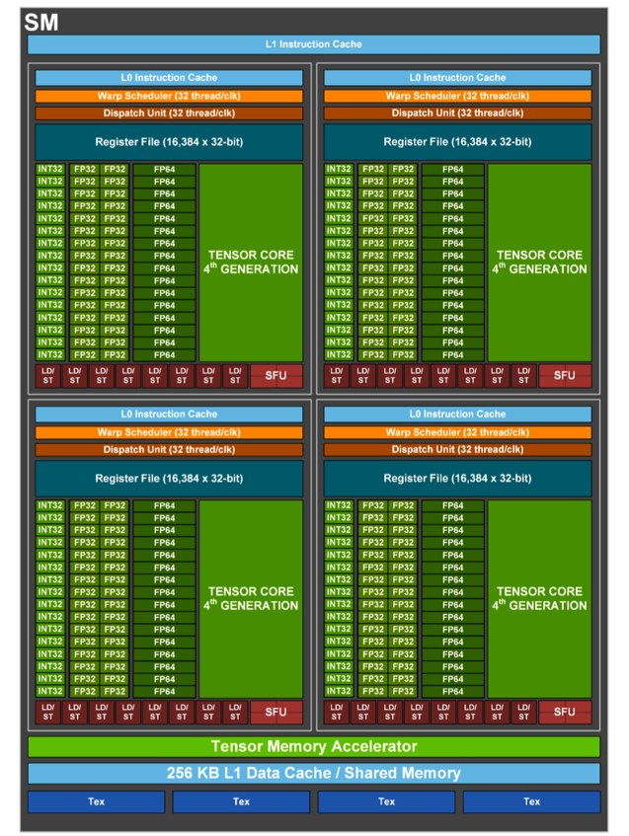
Hopper 赫柏架构
SM 结构：
4 个 Warp Scheduler，4 个 Dispatch Unit（与 A100 一致）
128 个 FP32 Core（4 * 32）（相比 A100 翻倍）
64 个 INT32 Core（4 * 16）（与 A100 一致）
64 个 FP64 Core（4 * 16）（相比 A100 翻倍）
4 个 TensorCore（4 * 1）
32 个 LD/ST Unit（4 * 8）（与 A100 一致）
16 个 SFU（4 * 4）（与 A100 一致）
相比 A100 增加了一个 Tensor Memory Accelerator
每个 Process Block：
1 个 Warp Scheduler，1 个 Dispatch Unit（与 A100 一致）
32 个 FP32 Core（相比 A100 翻倍）
16 个 INT32 Core（与 A100 一致）
16 个 FP64 Core（相比 A100 翻倍）
1 个 TensorCore
8 个 LD/ST Unit（与 A100 一致）
4 个 SFU（与 A100 一致）

Slide 18
NVSCHMEM 解释
NVSHMEM 是基于 OpenSHMEM 的并行编程接口，为 NVIDIA GPU 集群提供高效且可扩展的通信。
NVSHMEM 为数据创建了一个全局地址空间（a.k.a.，PGAS 模型 Partitioned Global Address Space，分区全局地址空间），该空间跨越多个 GPU 内存，可以通过细粒度的 GPU 发起的操作、CPU 发起的操作以及 CUDA 流上的操作进行访问。
https://docs.nvidia.com/cuda/gpudirect-rdma/
https://docs.nvidia.com/nvshmem/api/sla.html

Slide 19
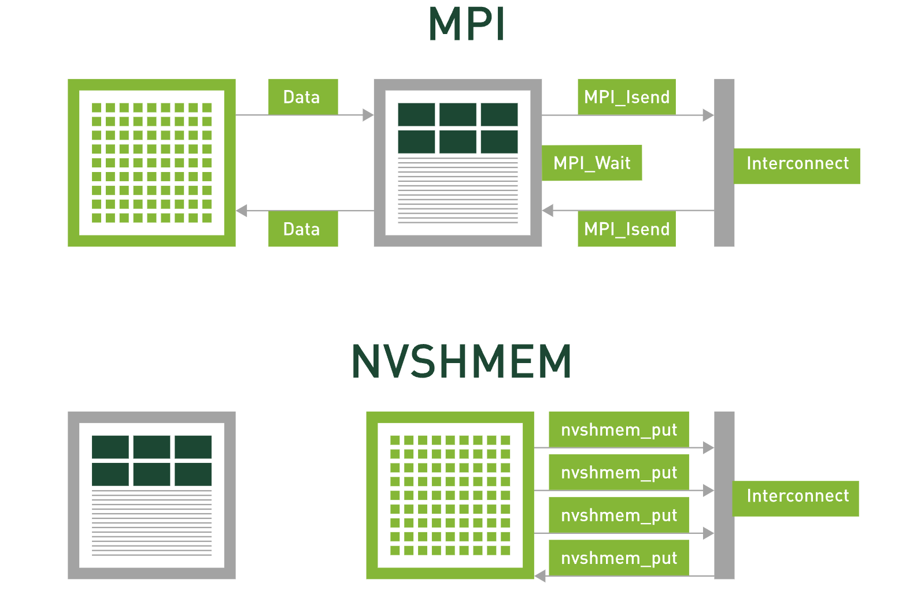
NVSCHMEM 介绍
MPI
NVSCHMEM

Slide 20
2、NVSCHMEM 特性
将多个 GPU 的内存组合成一个分区的全局地址空间，可通过 NVSHMEM API 访问
包含一个低开销的内核通信 API，供 GPU 线程使用
包括基于流和 CPU 启动的通信 API
支持 x86 和 Arm 处理器
可与 MPI 和其他 OpenSHMEM 实现互操作
NVSHMEM 通过 PGAS 模型和 GPU 直接通信机制，为多 GPU 多节点应用提供了高效的编程接口，尤其适合需要频繁跨设备数据交换的高性能计算场景。尽管需开发者管理内存一致性，但其性能优势和编程便捷性使其成为替代传统 MPI 的重要选择。

Slide 21
04
DeepEP
Before & After

Slide 22
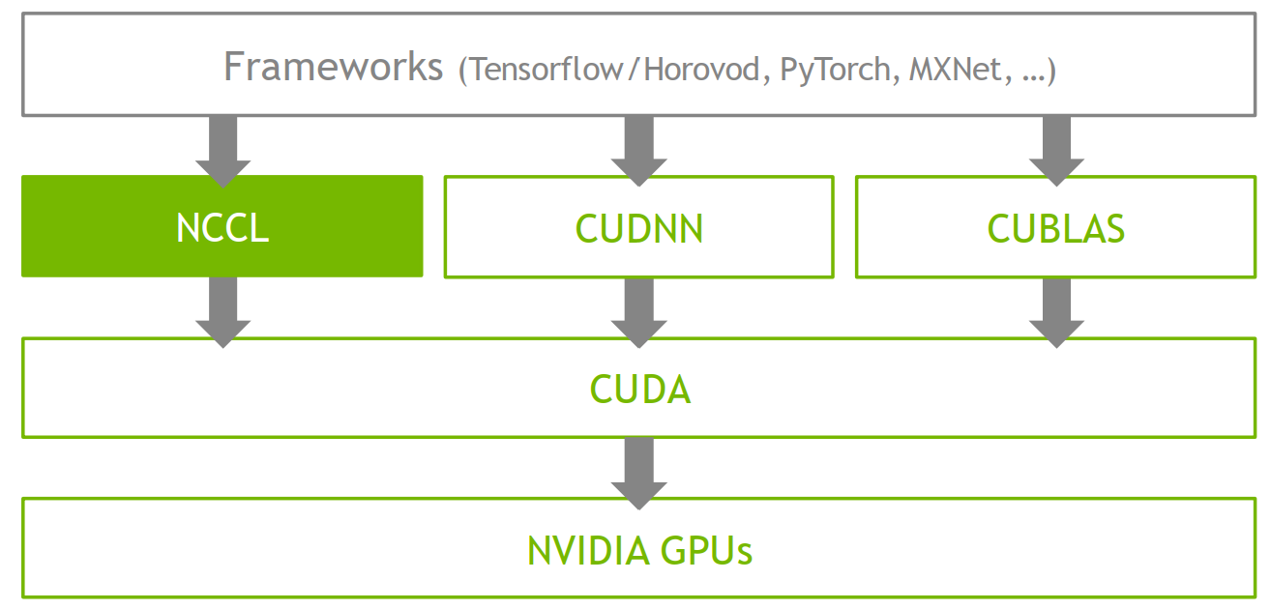
NVSCHMEM

Slide 23

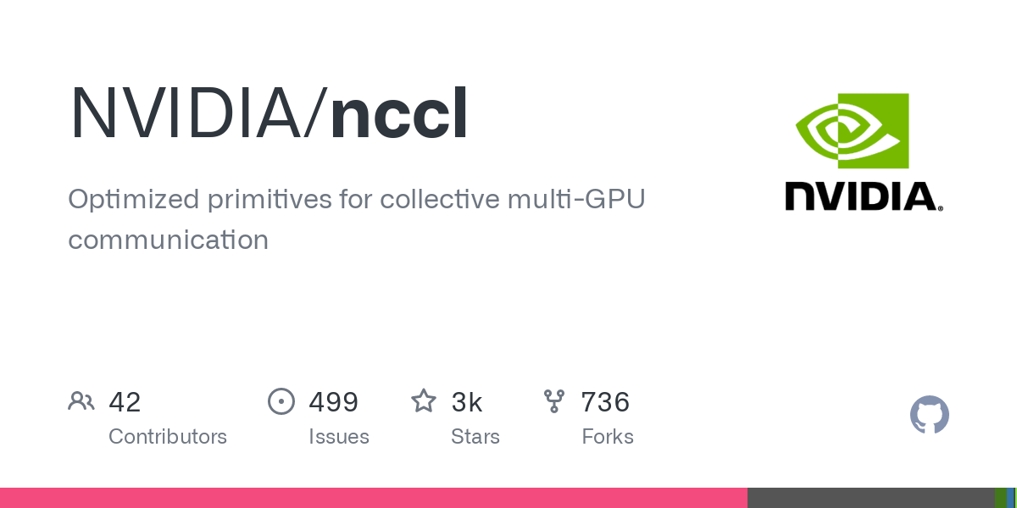
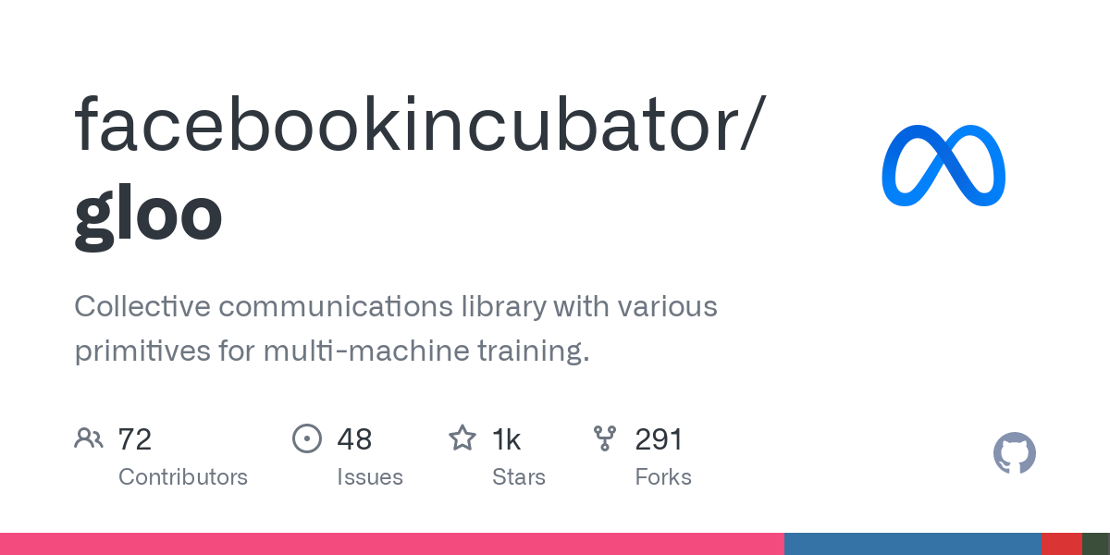
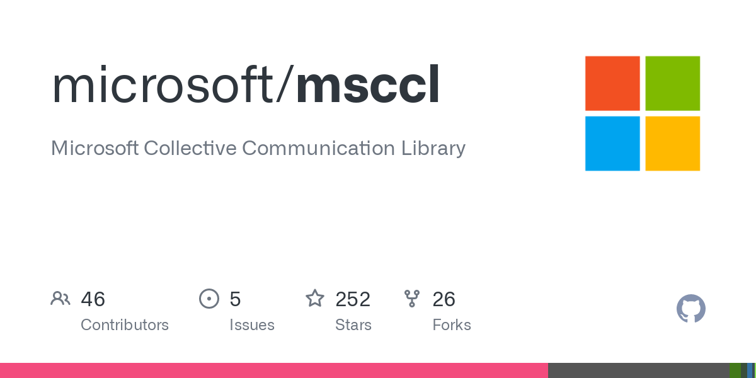



为 AI 而生的通信库

Slide 24
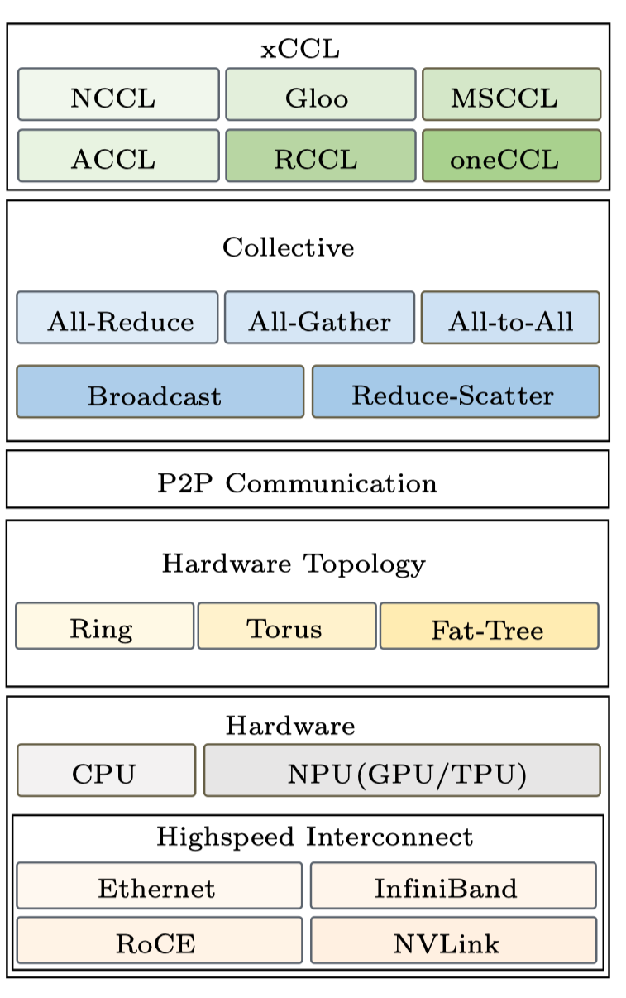
XCCL 在 AI 系统中的位置

Slide 25
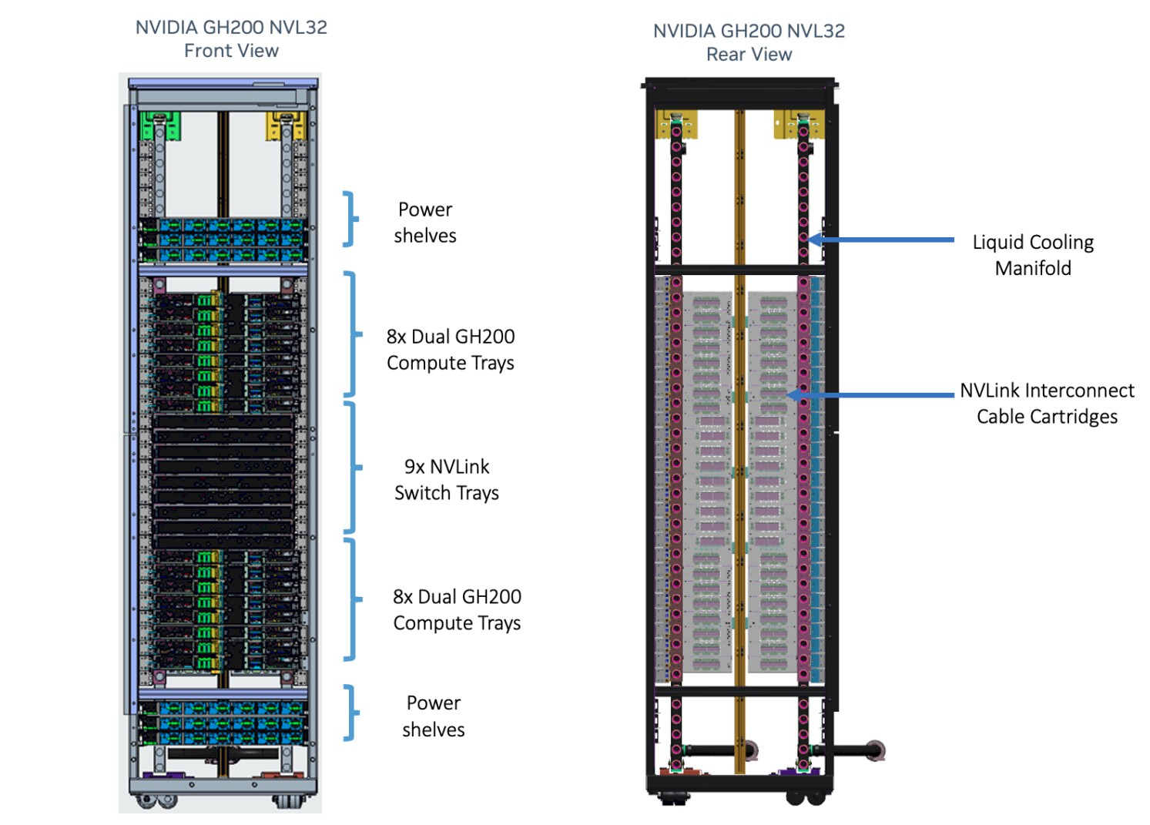
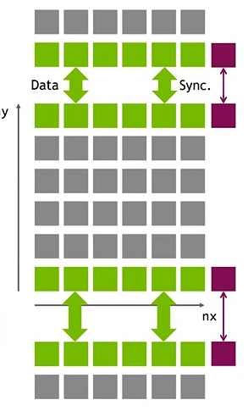
XCCL 使用 MPI 对等的 API 进行集群管理

Slide 26
NCCL vs NVSCHMEM
特性 | NCCL | NVSHMEM
主要用途 | 针对集合通信（如AllReduce、Broadcast）优化，专为深度学习分布式训练设计。 | 基于PGAS模型的细粒度内存访问，支持任意GPU/节点间的直接内存读写。
设计哲学 | 强调高吞吐、低延迟的集合操作，适合紧密同步的并行任务。 | 提供全局地址空间抽象，支持灵活的异步通信，适合非规则或动态通信模式。
信协议 | 基于NVIDIA NVLink/InfiniBand优化集合通信算法（如Ring AllReduce）。 | 利用PGAS模型和CUDA-aware技术，直接操作远程内存地址。

Slide 27
NCCL vs NVSCHMEM
特性 | NCCL | NVSHMEM
通信粒度 | 基于集体操作（如AllReduce、AllGather），需要所有进程参与同一操作。 | 支持单边通信（Put/Get/Atomics），允许单个GPU直接读写远程内存。
同步机制 | 隐式同步，操作完成后自动保证数据一致性。 | 需显式同步（如nvshmem_fence或nvshmem_quiet）确保内存可见性。
编程范式 | 通过显式调用通信函数（如ncclAllReduce）。 | 类似共享内存的地址直接访问（如nvshmem_put）。

Slide 28
XCCL 在 AI 系统中的位置

Slide 29
End
总结与思考

Slide 30
优化特性

Slide 31
引用与参考
Github 开源地址：https://github.com/deepseek-ai/FlashMLA
本 PPT 开源：https://github.com/chenzomi12/AIInfra/
夸克链接：https://pan.quark.cn/s/374bc7960241（代码、论文、注释）

